Slide 1
PROJETO DA DISCIPLINA
Vinícius Figueiredo
Júlio Cesar
Caio Pereira
Arthur

Slide 2
Introdução e Objetivo do Sistema
O Sistema de Biblioteca Digital tem como objetivo oferecer uma plataforma prática e organizada para gerenciamento de livros e empréstimos.
Ele permite que usuários pesquisem, reservem e realizem empréstimos de obras, enquanto administradores gerenciam acervo, categorias, relatórios e notificações.
O sistema inclui cadastro de usuários, busca avançada, reservas, renovação, histórico, avaliações e geração de relatórios, priorizando alta disponibilidade, segurança, desempenho e interface responsiva para desktop e mobile.

Slide 3
Público Alvo
O sistema de Biblioteca Digital é direcionado a usuários que necessitam consultar, reservar e emprestar livros de forma prática, incluindo estudantes, professores, pesquisadores e leitores em geral interessados no acesso rápido a obras físicas ou digitais. Também atende bibliotecários e administradores responsáveis pela gestão do acervo, controle de empréstimos, emissão de relatórios, organização de categorias e manutenção da operação da biblioteca. Vale ressaltar também que beneficia instituições educacionais, bibliotecas públicas, universidades e centros de pesquisa que buscam uma plataforma moderna, segura e escalável para gerenciamento de acervos e serviços bibliotecários.

Slide 4
Requisitos e Modelagem

Slide 5
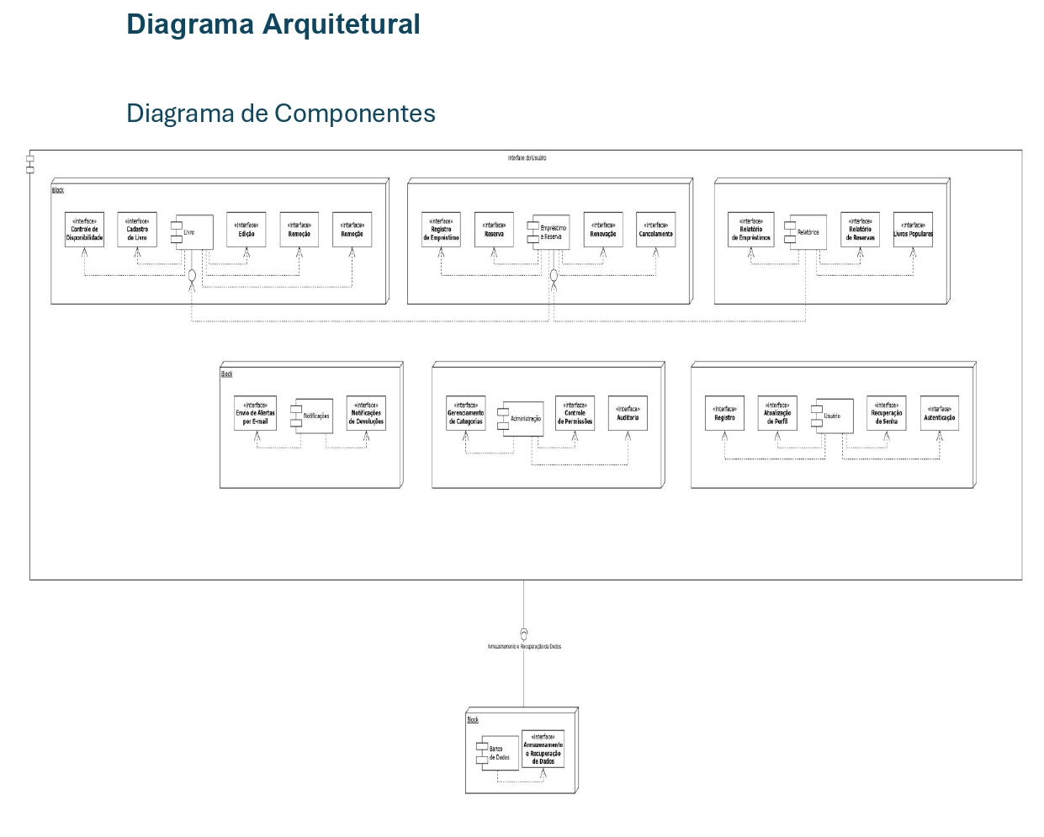
Diagramas Utilizados

Slide 6
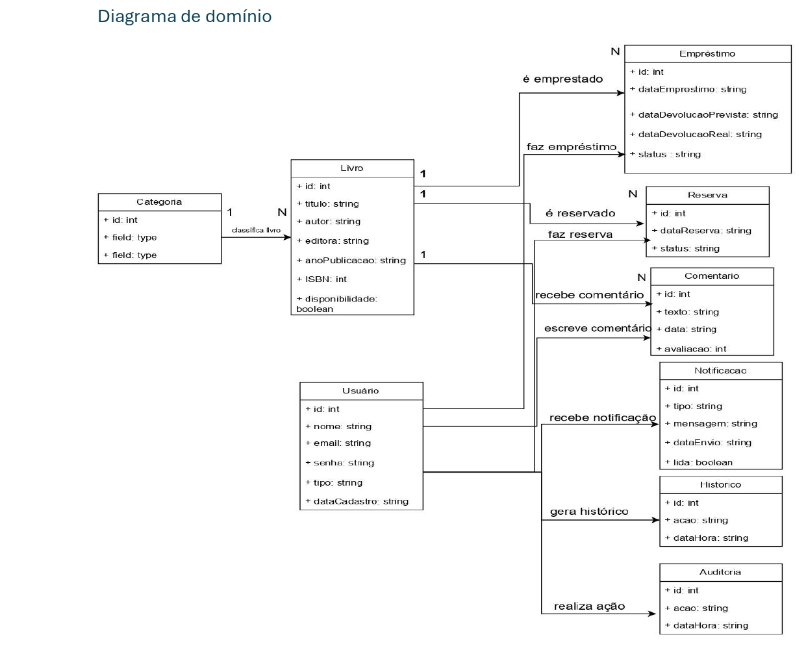
Diagramas Utilizados

Slide 7
Arquitetura do Sistema
O sistema adota uma arquitetura em camadas (Layered Architecture) que separa a interface do usuário, a lógica de negócio e a persistência de dados, garantindo modularidade, manutenção mais fácil e escalabilidade. A camada de apresentação é responsável pela interação com os usuários, oferecendo uma interface web responsiva e intuitiva, tanto para desktop quanto para dispositivos móveis. A camada de aplicação, ou de serviços, concentra toda a lógica de negócio, incluindo gerenciamento de usuários, livros, empréstimos, reservas, notificações e geração de relatórios. Por fim, a camada de persistência gerencia o armazenamento e recuperação de dados no banco de dados, garantindo integridade, segurança e suporte a backups automáticos. Essa estrutura permite que cada camada evolua independentemente, facilita testes unitários e integração, e assegura que requisitos de desempenho e disponibilidade sejam atendidos de forma eficiente.

Slide 8
Implementação
Os principais componentes utilizados foram:
Tecnologias e frameworks utilizados:

Slide 9
Testes e Qualidade

Slide 10
Demonstração

Slide 11
Conclusões – Principais Aprendizados
Arquitetura em camadas: A compreensão de como a separação entre apresentação, serviços e persistência melhora manutenção, facilita testes e permite evolução independente de cada módulo.
Modelagem de Dados Complexa: Aprendizado sobre como estruturar relacionamentos entre usuários, livros, reservas e empréstimos, evitando inconsistências e garantindo integridade.
Gerenciamento de Concorrência: Compreensão da importância de transações e bloqueios para evitar conflitos em reservas simultâneas.
Maior domínio de técnicas de proteção como hashing + sal, criptografia de dados sensíveis e validações contra entradas maliciosas
Padrões de Desenvolvimento: Uso efetivo de MVC, DTOs e convenções de projeto para manter desacoplamento e legibilidade.

Slide 12
Conclusões – Melhorias futuras
Sistema de Recomendação: Utilizar histórico de empréstimos, categorias e avaliações para sugerir livros, aumentando o engajamento dos usuários.
Relatórios Inteligentes: Incluir métricas avançadas (curva de popularidade, livros ociosos, horários de pico) e exportações mais robustas.
Notificações Avançadas: Integração com push notifications, lembretes automáticos de vencimento, pré-alertas de disponibilidade e personalização por usuário.
Escalabilidade e Performance: Adotar cache distribuído, otimização de índices, paginação avançada e monitoramento para suportar grande volume de consultas.

Slide 13
O que faríamos diferente
Na possibilidade de fazer o projeto, começaríamos com um planejamento mais detalhado da arquitetura e dos requisitos, protótipos iniciais para validar a interface e os fluxos do sistema. Também adotaríamos padrões de código e testes desde o início, garantindo maior qualidade e menos retrabalho.
A divisão de tarefas seria mais organizada e equilibrada, acompanhada por uma gestão de riscos mais ativa, especialmente em relação à segurança e desempenho. Concluindo, incluiríamos feedback de usuários nas primeiras etapas para ajustar a usabilidade e alinhar melhor o sistema às necessidades reais.

